Slide 1

Direction du partenariat, de la territorialisation et des relations extérieures
Notes:
1

Slide 2
Enjeux
Objectifs de Ma Cigogne :
Apporter de nouvelles solutions aux demandeurs d’emploi qui rencontrent des difficultés pour faire garder leur(s) enfant(s).
Faciliter leurs démarches de recherche d’emploi (entretien d’embauche, entretien de sélection en formation rendez-vous Pôle emploi, période d’essai, stage de formation, rendez-vous création d’entreprises).
Les places ponctuelles proposées sur le site MaCigogne.fr sont ouvertes aux personnes qui réunissent les trois conditions ci-dessous :
Personnes inscrites comme demandeurs d’emploi auprès de Pole emploi
ayant au moins un enfant de 0 à 3 ans ;
justifiant de la nécessité d’une solution de garde ponctuelle dans le cadre de son parcours vers l’emploi (entretien d’embauche, rendez-vous Pôle Emploi, entrée en formation).

Slide 3
Demandes de réservation totalement automatisées
Vérification systématique du numéro de demandeur d’emploi.
Système de recherche multicritères (lieu, âge de l’enfant et date ou période de 3 jours maximum).
Les établissements présents dans la zone géographique recherchée et ayant des places disponibles aux dates demandées apparaissent dans le résultat de la recherche (repérés sur une carte avec des marqueurs et sous forme de liste).
Possibilité de sélectionner jusqu’à trois crèches proposant des places disponibles, et de leur émettre des demandes de réservation.
Obligation de justifier le motif de la démarche pour valider la demande de réservation (entretien d’embauche, entretien de sélection en formation, rendez-vous Pôle emploi, période d’essai, stage de formation, rendez-vous avec une structures d’accompagnement à la création d’entreprises).

Slide 4

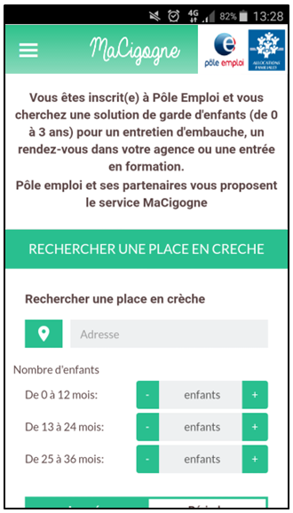
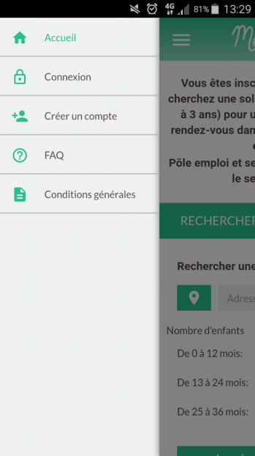
Présentation
Un site internet MaCigogne.fr et une application mobile qui permettent aux demandeurs d’emploi de bénéficier d’un accueil ponctuel en crèche ou en halte-garderie pour leurs enfants (de 0 à 3 ans) pendant leurs démarches de recherche d’emploi

Slide 5
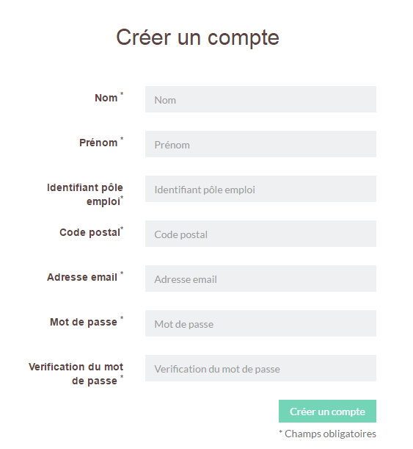
Inscription en ligne des demandeurs d’emploi
L’application permet de s’assurer de l’éligibilité des personnes. Une fois le statut de demandeur d’emploi validé, les personnes peuvent effectuer des demandes de réservation sur le site.
La vérification du statut s’effectue automatiquement.

Slide 6
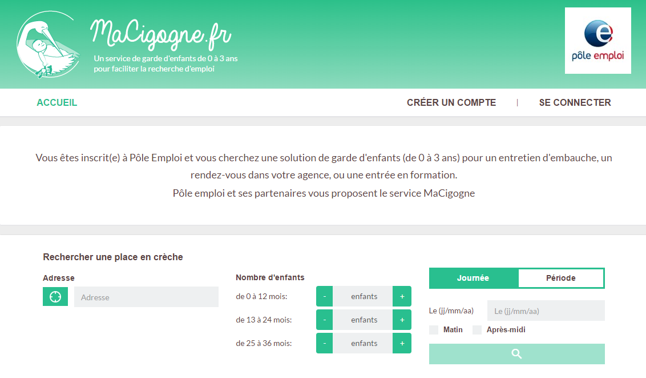
Demandes de réservation totalement automatisées
Après validation du statut de demandeur d’emploi, les personnes inscrites peuvent utiliser le service et effectuer une recherche, en saisissant plusieurs critères : lieu, nombre et âge de l’enfant, ainsi que la période souhaitée.

Slide 7
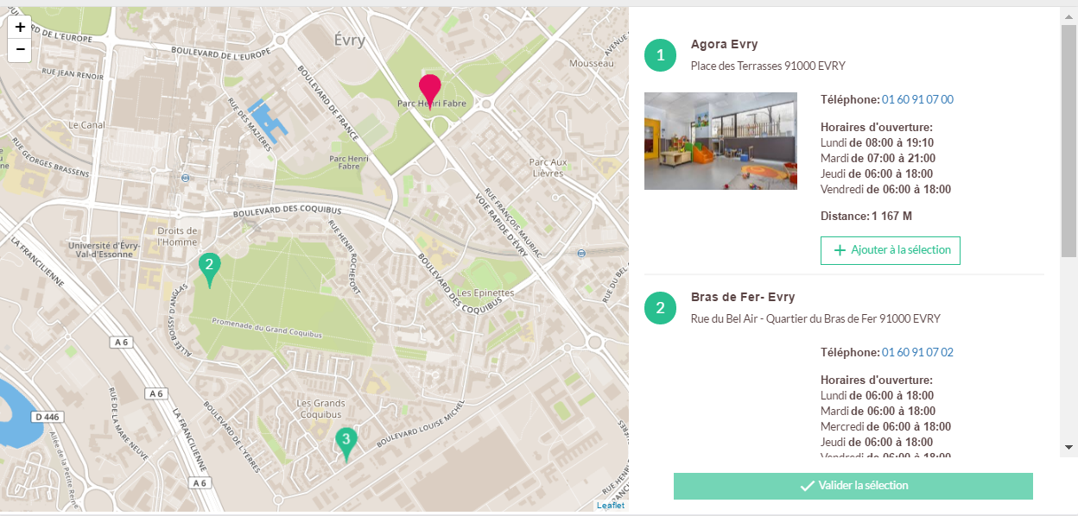
Sélectionner les établissements
Les établissements présents dans la zone géographique recherchée et ayant des places disponibles aux dates demandées apparaissent dans le résultat de la recherche (repérés sur une carte avec des marqueurs et sous forme de liste)
Possibilité de sélectionner jusqu’à trois crèches proposant des places disponibles

Slide 8
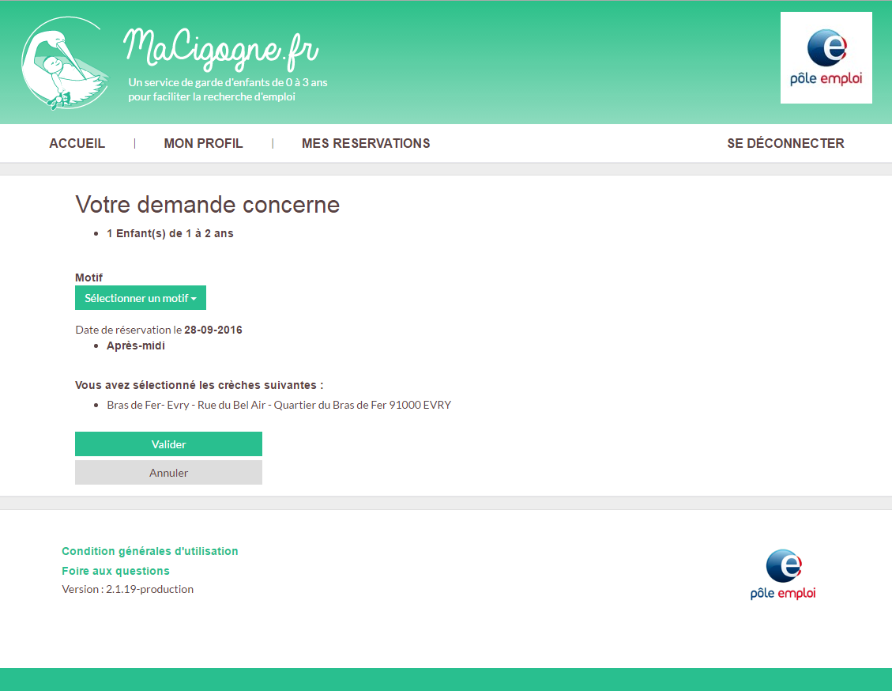
Valider la réservation
2
Pour valider la demande de réservation, le parent doit préciser le motif de sa demande (entretien d’embauche, entretien de sélection en formation, rendez-vous Pôle emploi, période d’essai, stage de formation, rendez-vous avec une structures d’accompagnement à la création d’entreprises).

Slide 9
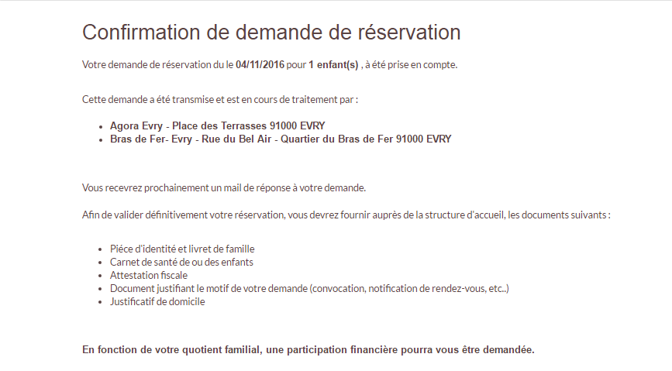
Confirmation de la demande
2
Confirmation de sa demande sur son espace personnel Ma Cigogne.
En complément, un mail attestant de la prise en compte de sa demande de réservation est envoyé au parent.

Slide 10
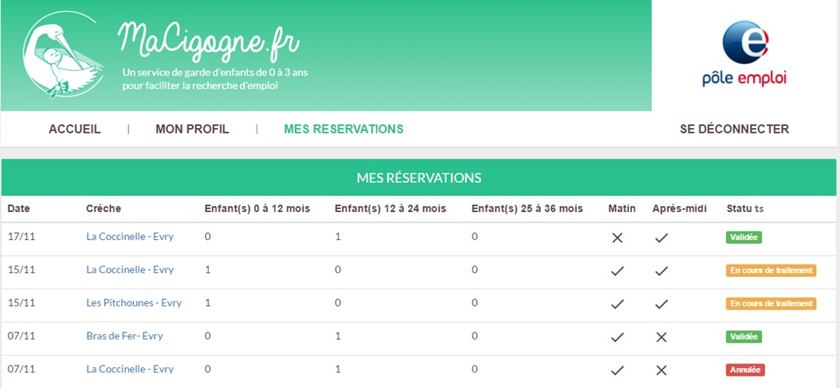
Réponse des établissements
2
Une fois la demande exprimée, les établissement disposent ensuite d’un délai de 72 h pour apporter une réponse.
En cas d’acceptation, le demandeur reçoit un mail de validation l’invitant à prendre contact avec l’établissement qui s’est engagé à accueillir l’enfant.
Il peut consulter l’historique de ses réservations depuis son espace personnel.

Slide 11

MaCigogne : un espace réservé aux gestionnaires.
Une procédure d’inscription simple :
L’établissement d’accueil de jeunes enfants reçoit un courrier de la CAF à laquelle il est rattaché, cosigné par Pôle emploi et la CNAF, qui présente le service MaCigogne et l’invite à y prendre part. A cette fin, un n° d’identifiant unique lui est communiqué.
Il se connecte à l’espace dédié aux professionnels, et commence sa procédure d’inscription en saisissant le n° d’identifiant et l’adresse mail de son choix.
Un mot de passe est alors automatiquement généré, et transmis à l’adresse électronique préalablement indiquée.
L’inscription est alors effective, et l’établissement d’accueil peut alors accéder à l’espace « gestionnaire » dédié.
L’espace dédié aux gestionnaires : quelles fonctions réalisables?
Gestion du profil
Saisie et mise à jour des disponibilités
Réponse aux demandes de réservation, et archivages

Slide 12
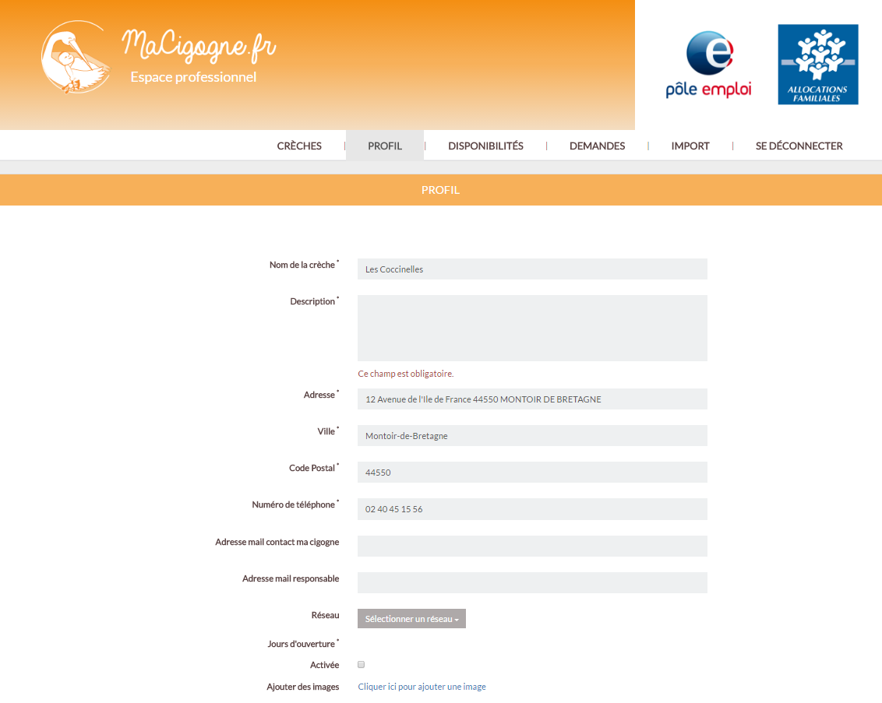
Gérer et mettre à jour son profil
Saisie des informations principales relatives à la structure, ses horaires d’ouverture, le réseau de rattachement et les principales modalités de contact.
Des informations pré-remplies : l’adresse et le code postal.
Possibilité d’ajouter des données optionnelles (images notamment).

Slide 13
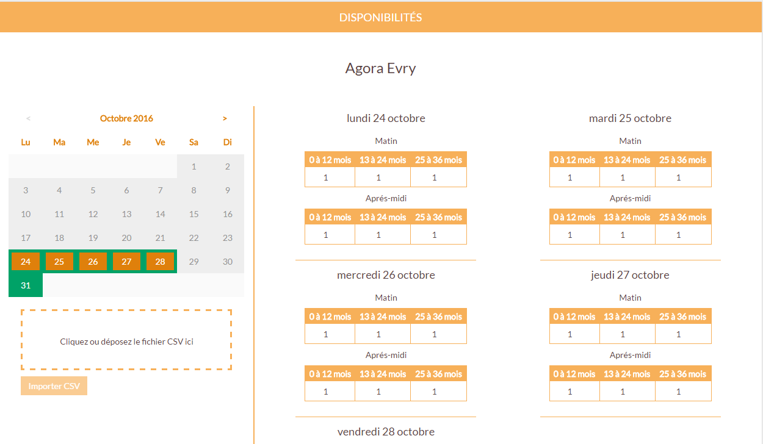
3
Saisir ses places disponibles
Les crèches alimentent leurs places libres soit directement depuis le module soit en déposant un fichier CSV, et ont la possibilité de les mettre à jour.

Slide 14
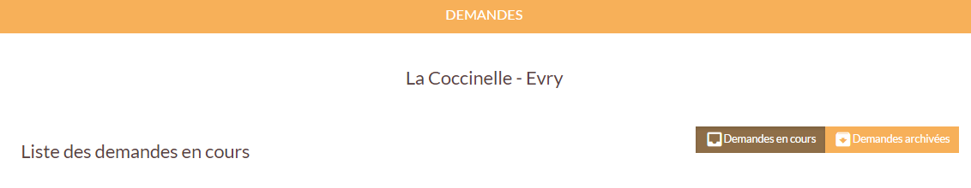
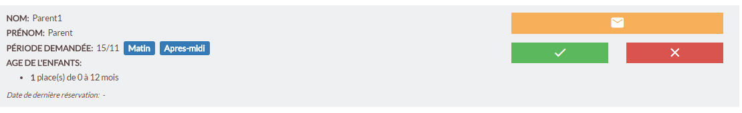
3
Gérer ses demandes de réservation
La gestion des demandes de réservation s’effectue directement depuis l’espace gestionnaire.
Le responsable peut prendre directement contact avec le demandeur d’emploi par mail ou par téléphone.
Si le demandeur a effectué plusieurs demandes de réservations auprès des crèches (3 maximum), les établissements sont informés de la validation par l’établissement qui le premier a répondu favorablement.
L’établissement a la possibilité de consulter ses demandes archivées.

Slide 15
1
Engagements des gestionnaires
Différentes structures d’accueil de jeunes enfant peuvent proposer leurs services sur Ma Cigogne : des crèches, des haltes garderies.
Les structures peuvent s’inscrire directement en ligne, charge à Pôle emploi dans ce cas de vérifier l’existence de l’établissement en effectuant un croisement avec le fichier des établissements d’accueil de jeunes enfants (Eaje) de la CNAF.
Chaque structure doit s’engager à respecter les termes de la charte d’adhésion de partenariat Ma Cigogne disponible sur le site:
Répondre aux demandeurs sous 72 heures maximum
Mettre à jour les disponibilités de places libres
Fournir annuellement des éléments statistiques, qui contribueront au pilotage du dispositif (nombre de demandes reçues/validées, nombre de demandeurs d’emploi ayant bénéficié du service).

Slide 16
Un outil développé en partenariat avec la CNAF
Promotion de Ma Cigogne auprès de l’ensemble des EAJE (envoi d’un courrier à l’ensembles des crèches, lien vers Ma Cigogne sur monenfant.fr…).
Partage du fichier des établissements afin de permettre une vérification lors de l’inscription, appui technique et partage de l’expertise.
Signature d’une convention de partenariat.
Participation au comité de pilotage national.

